Slide 1
드라이 플라워 무드등
컴퓨터공학과 201233538 이태화
컴퓨터공학과 201233472 김원재

Slide 2
Index
개요
HW 구성
SW 구성
웹 서버 구성
웹 UI 구성
외관 디자인 구성

Slide 3
개요
드라이 플라워를 이용하여 외관을 꾸미고,
거기에 조명을 넣어 무드등을 구성
내장 된 음악 파일이 있어 음악이 재생이 되며,
웹 상에서 음악을 취향대로 업로드 가능

Slide 4
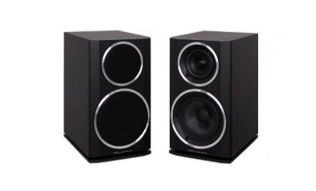
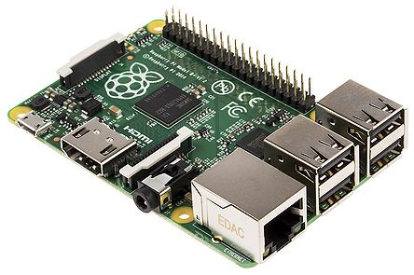
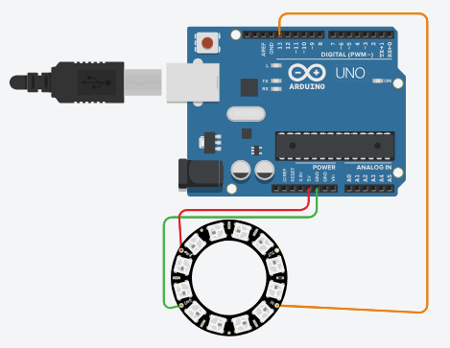
HW 구성
HW 구성
RaspberryPi3-B
Arduino UNO
AdaFruit NeoPixel LED
Mini Speaker Module
Mini Speaker module를 통한
음악 재생
아두이노를 통한
NeoPixel 제어

Slide 5


SW 구성
라즈베리 파이는 웹 서버 및 아두이노 제어를 담당
아두이노는 라즈베리 파이의 데이터를 받아서 NeoPixel을 제어
Node.JS 프레임워크를 이용하여 웹 서버 및 임베디드 앱을 구성
Npm을 통하여 Node.JS의 모듈을 관리

Slide 6

웹 서버 구성
무드등 제어
웹 인터페이스 제공
사용자 요청에
따른 아두이노 제어
무드등 제어
음악 파일 업로드
사용자
서버 및 하드웨어 중계자
NeoPixel

Slide 7
웹 서버 구성
MP3 파일
Music.mp3
Routes
View
app.js
View_cnt.js
File_
manager.
js
head.html
foot.html
main.html
Pi_cnt.js
ard_
cnt.js
music_cnt.js
music.ejs
lamp.ejs

Slide 8
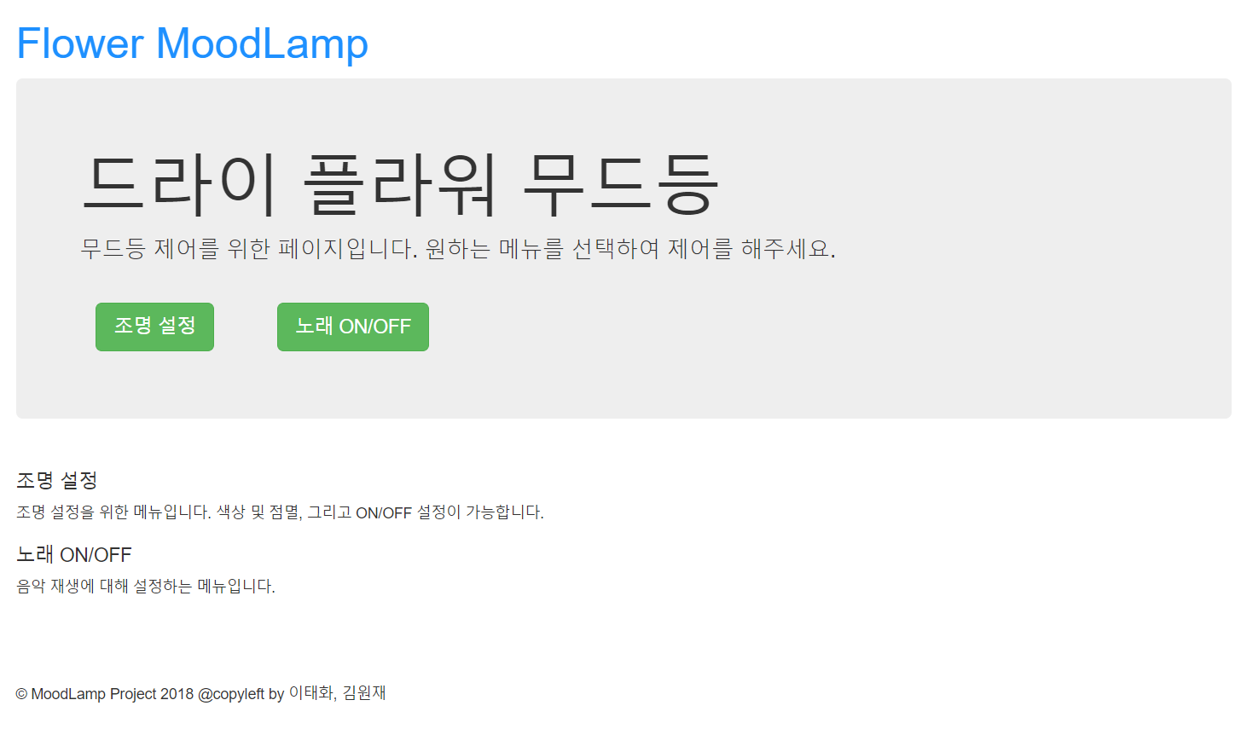
웹 UI 구성 – Main

Slide 9
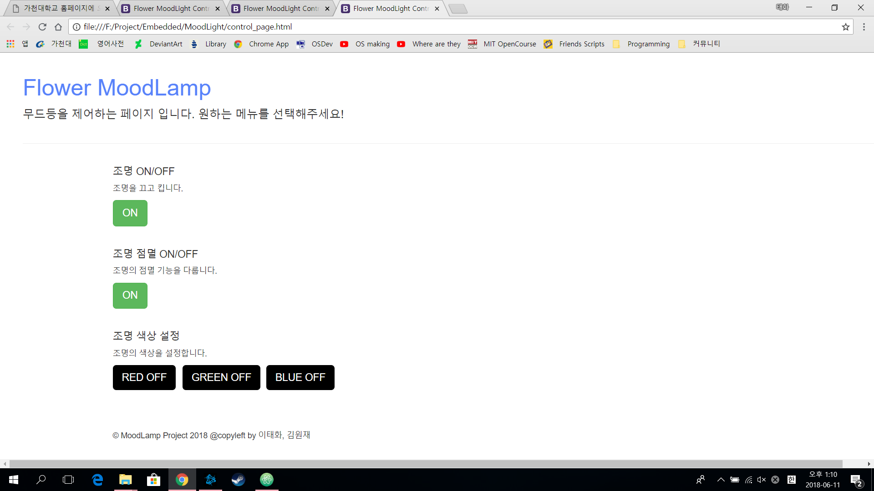
웹 UI 구성 - Lamp

Slide 10
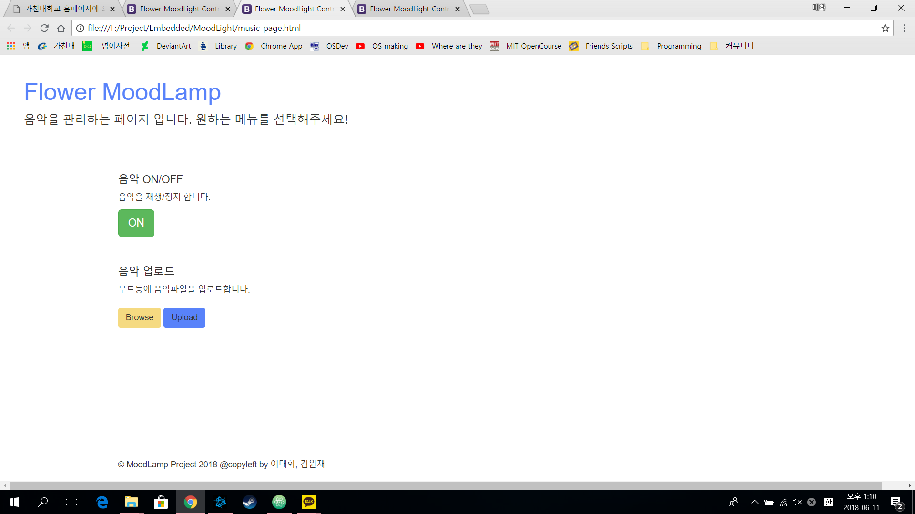
웹 UI 구성 - Music

Slide 11
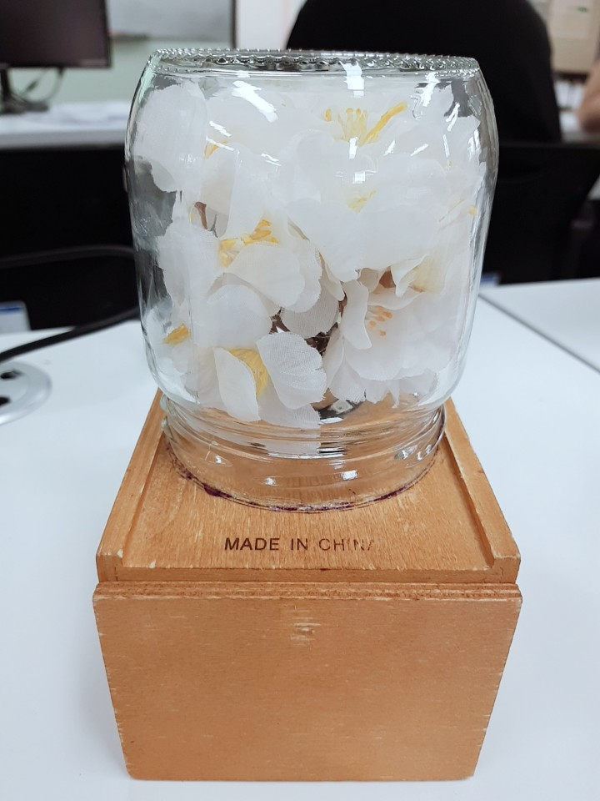
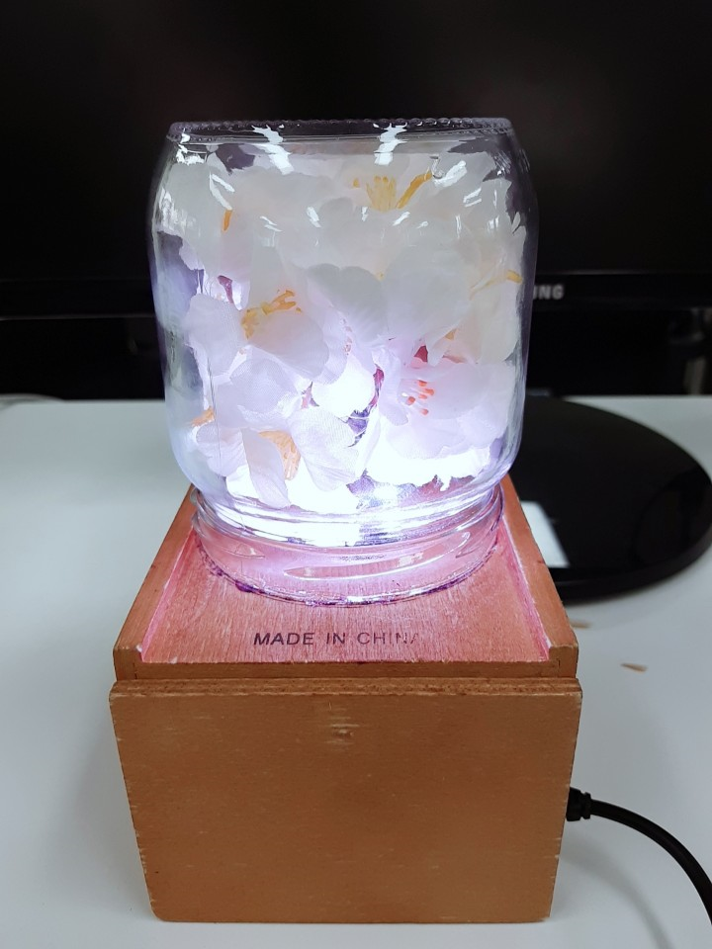
외관 디자인 구성

Slide 12
END

